Slide 1
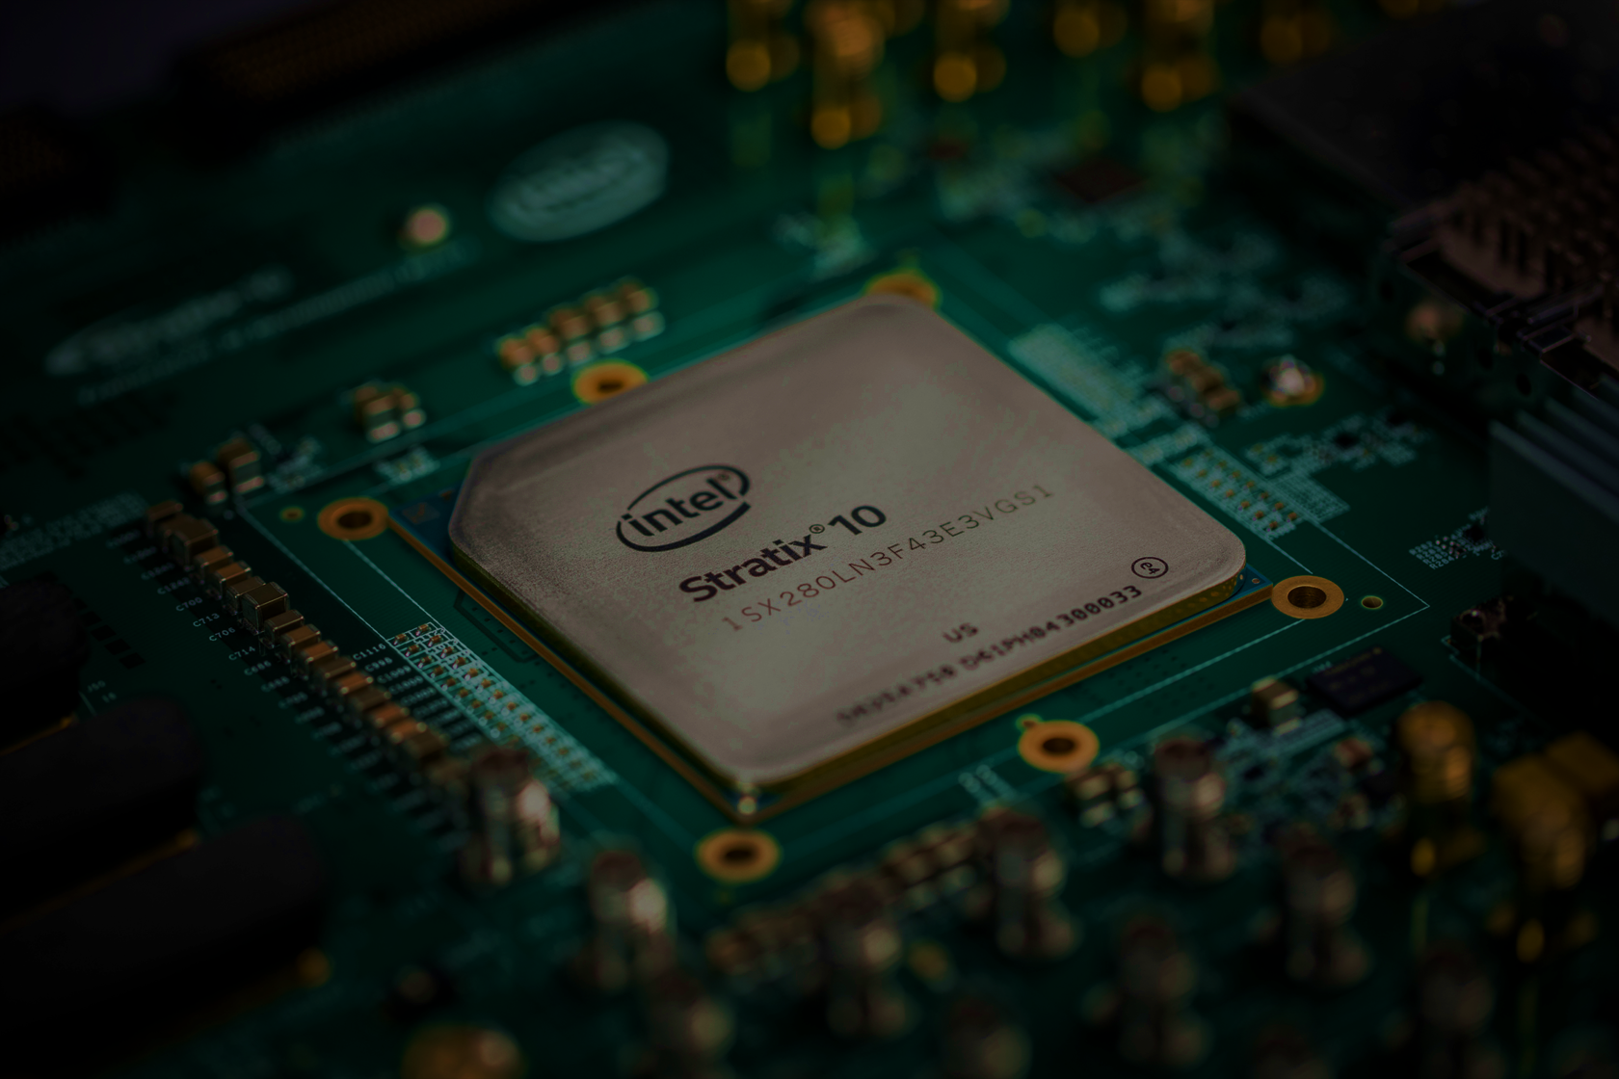
Цифровий синтезатор на основі ПЛІС
Студент
Антонов Єгор Андрійович

Slide 2
Метою проекту було створення системи на одному кристалі, що поєднує :
Генерацію простого сигналу
Різноманітну подальшу обробку
З’єднання з ПК
Периферійне управління (клавіші)
Пам’ять

Slide 3
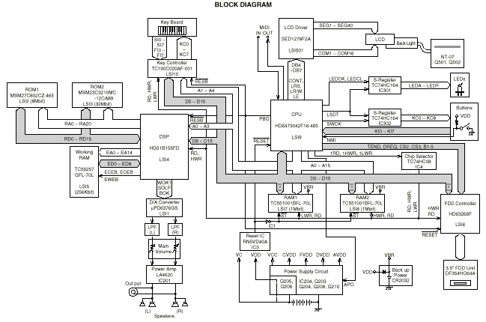

Slide 4
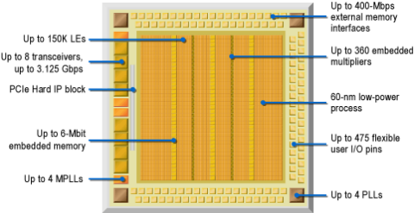
Платформа FPGA
Для обраного проекту було обрано FPGA через :
популярність даної платформи у сфері обробки сигналів
наявність спеціалізованих блоків
Паралельність модулів
Гнучкість архітектури
Надійність більша ніж у складених схемах
Простіше проектування пристрої

Slide 5
Структура одного каналу синтезу

Slide 6
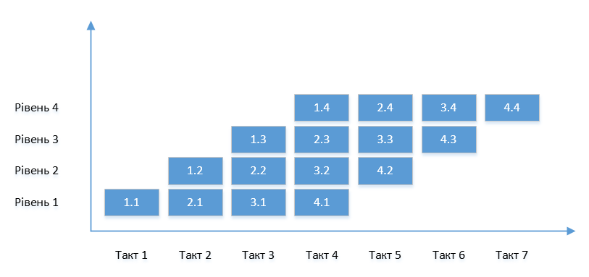
Конвеєрний метод роботи схеми
ІР ядра такі як ROM,RAM,суматор, помножувач мають латентну затримку, адже всередині ці модулі побудовані як конвеєр.
Тобто після приходу перших даних буде відбуватися заповнення конвеєра, і результат з’явиться через певну кількість тактів, яка залежить від глибини конвеєра. 6 тактів для блока множення, 3 такти для ROM. Але подальші результати будуть з’являтися кожного такту, при умові їх зміни на вході.
Саме тому було вирішено робити проект у вигляді потоку даних, де вони проходять від осцилятора до множення та сумування з іншими сигналами напряму, не використовуючи централізовані процесори.

Slide 7
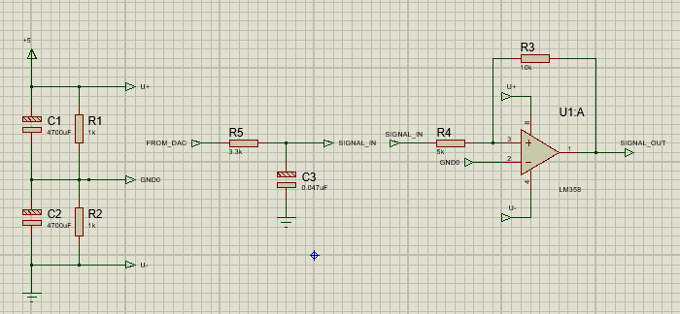

Slide 8
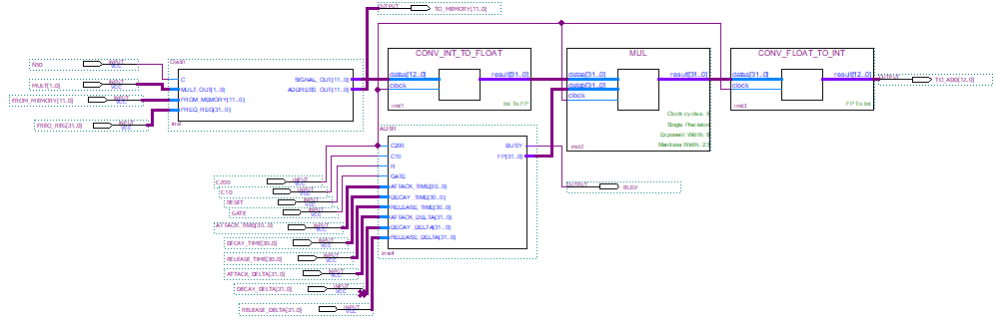
Діаграма BLOCK

Slide 9
